Slide 1

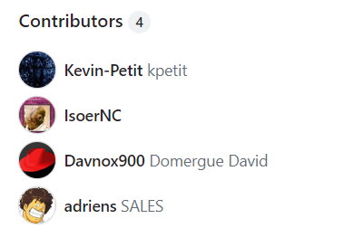

Soutenance de projet tuteuré Licence Informatique Soer Irwan – Domergue David – Petit Kevin
Tuteur : Sales Adrien

Slide 2
Plan
Présentation de l’entreprise et du projet
Présentation des technologie utilisées
Création de l’interface
Création des classes et méthodes
Optimisation et amélioration apporté
Conclusion

Slide 3
Présentation de l’OPT
Etablissement public a caractère industriel et commercial (EPIC) depuis 1958 transféré a la Nouvelle Calédonie en 2003
4 domaines d’activité:
Télécommunication
Exemple : maintenance des réseaux
Service de colis/courrier
Exemple: distribution des lettres
Financier
Exemple: gestion des comptes
Distribution
Exemple : accessibilité des services

Slide 4

API
L’OPT met a disposition des API publiques
Récupération de l’API sur
API

Slide 5
Projet tuteuré
Création d’une application pour consulter les nom de Domaine.nc
JavaFX et consommation d’API
3 Etapes du projet:
Création de l’interface
Création des classes et méthodes
Optimisations et améliorations apportées

Slide 6






Présentation des technologies utilisées

Slide 7
Création de l’interface
Fenêtre principale:
Une zone de recherche
Une zone pour les résultats
Fenêtre secondaire:
Apparait lorsque l’utilisateur clic sur le résultat
Affiche le détails des résultats

Slide 8
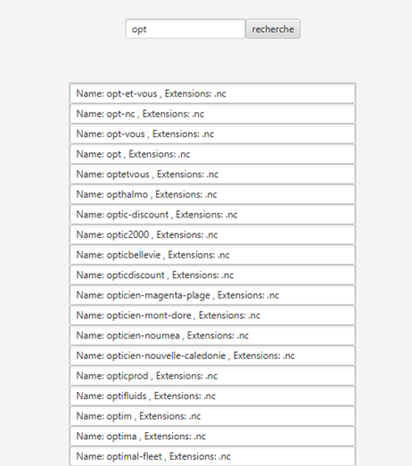
Fenêtre principale

Slide 9
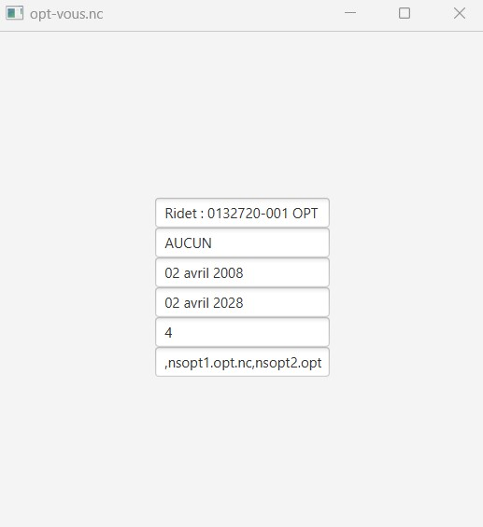
Fenêtre secondaire

Slide 10
Les classes pour l’API
Request.java | DomaineEntity.java | DomaineInfoEntity.java
Consomme l’API pour trouver les résultats | Sert a représenter un domaine | Contient les informations du domaine
L’API est consommé par « spring » | Contient le nom du domaine ainsi que son extension | Fonctionnement similaire a la classe DomaineEntity.java
Utilisation « ObjectMapper » → transforme json-->objet

Slide 11
Les classes pour faire tourner l’application
DomaineNcApp.java | DomaineNcController.java | DomaineNcInfoController.java
Launcher | Relie nos méthodes avec les éléments de la fenêtre principale | Récupère et affiche les informations du domaine choisi par l’utilisateur
Crée et maintient la fenêtre principal actif | Place les informations dans la zone de résultat | Peut rediriger l’utilisateur vers le site « Domaine.nc » ou « data.gouv.nc »

Slide 12
Optimisation et amélioration
Fenêtre principale:
Taille adaptative
Amélioration de la fonction de recherche
User experience (UX)
Ajout de thread
Ajout de fenêtre d’erreur et des logs console

Slide 13
Démonstration

Slide 14
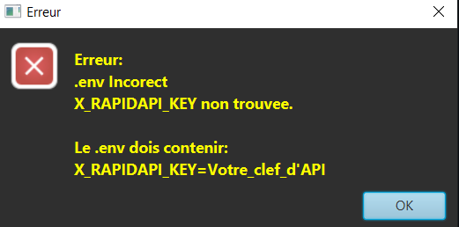
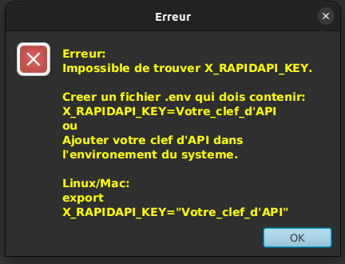
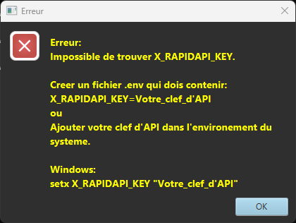
Fenêtre d’erreur

Slide 15
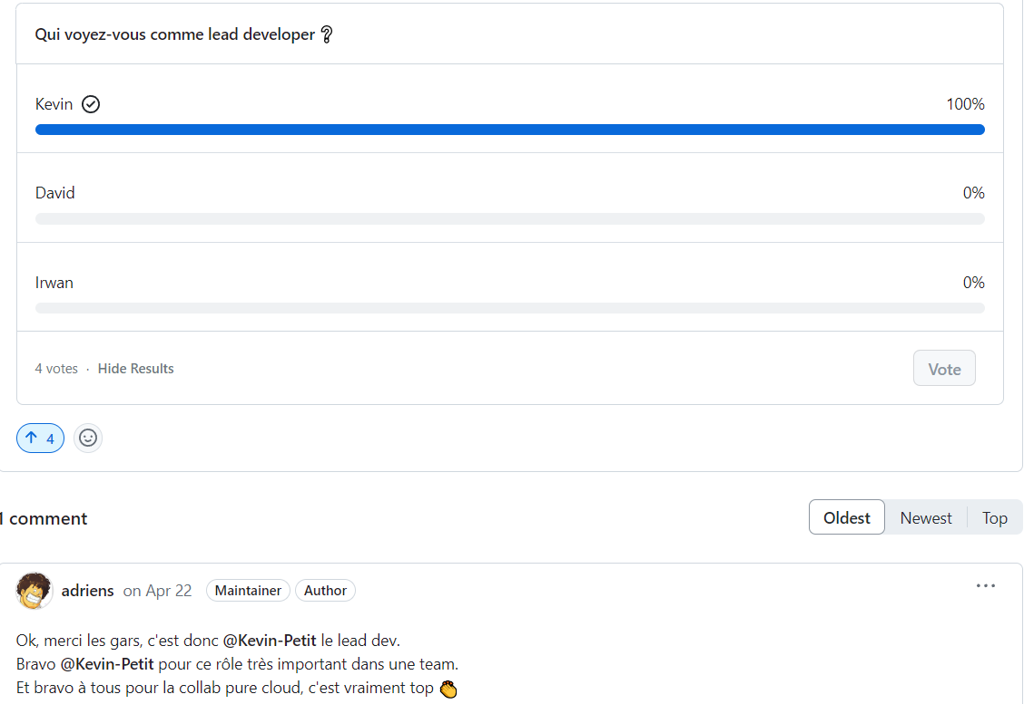
Conclusion

Slide 16
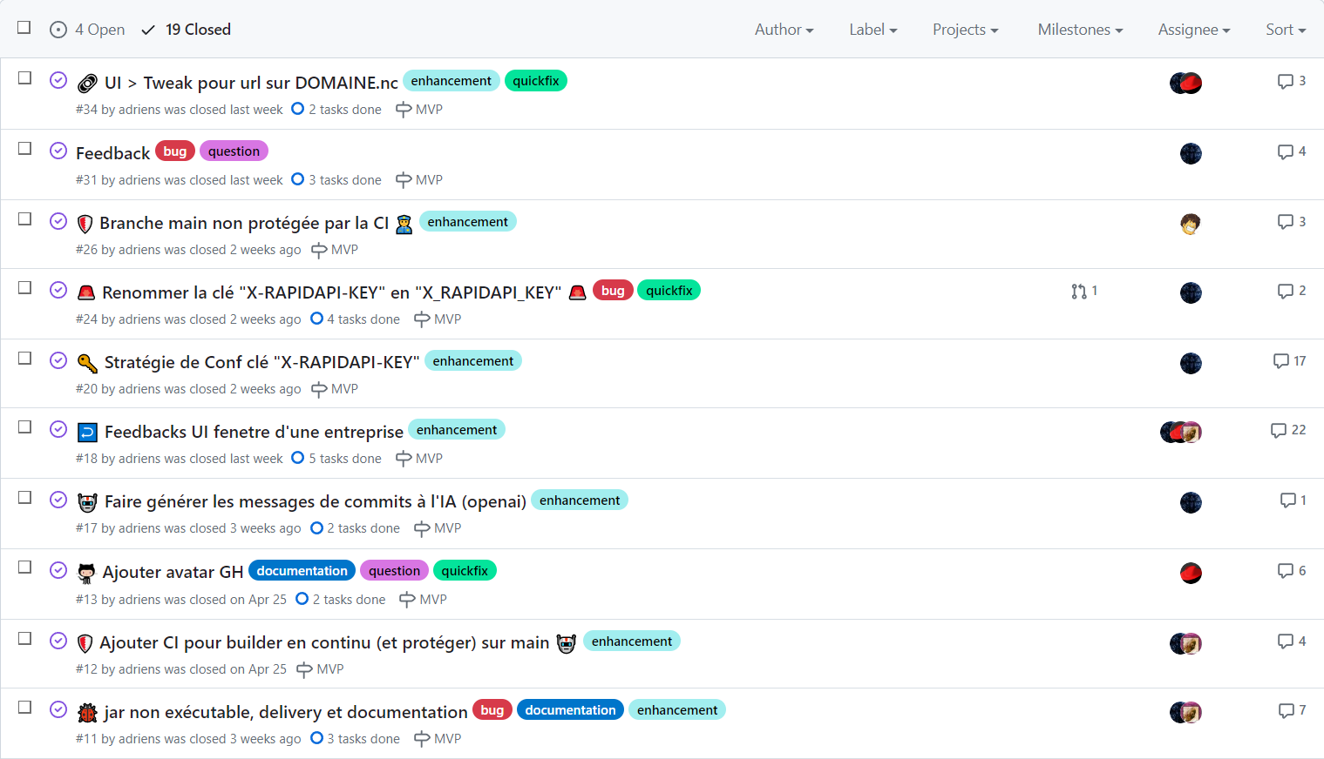
Conclusion

Slide 17
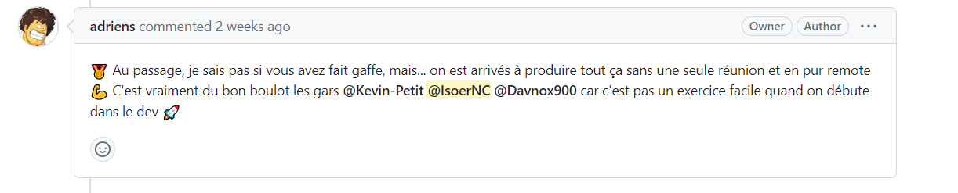
Conclusion

